Slide 1
Тема урока:
«Повторение и обобщение знаний по истории
Древней Греции»
Подготовил :
Демидова Екатерина Александровна
Учитель истории и обществознания

Slide 2
Цель: обобщение и систематизация знаний о Древней Греции.

Slide 3
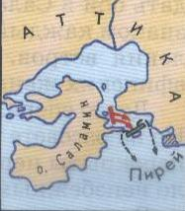
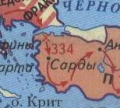
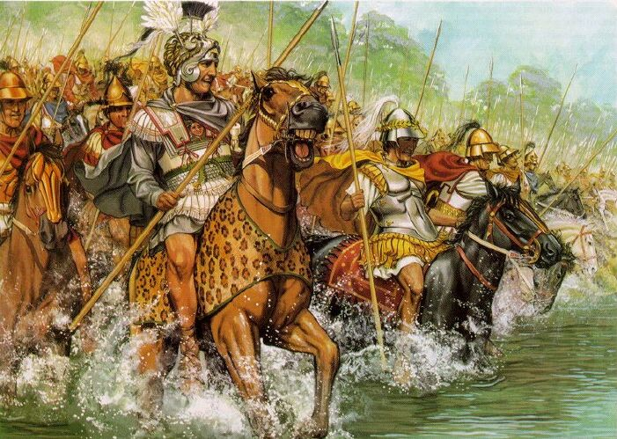
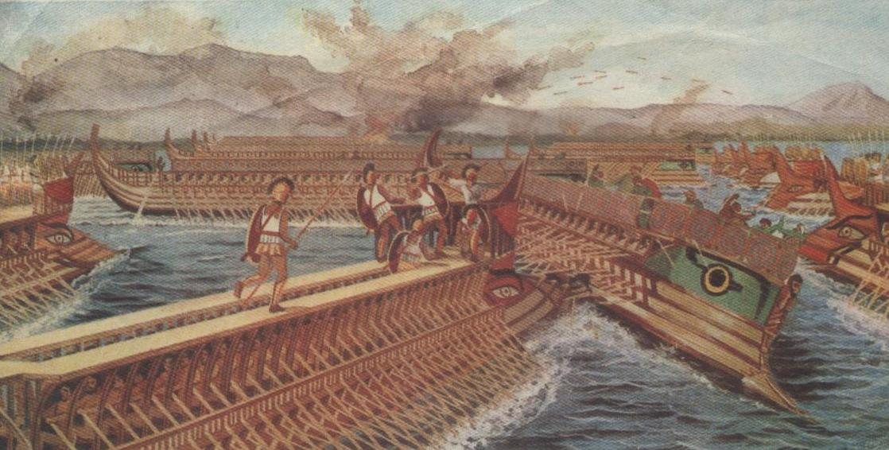
Команда
«ОДИССЕЯ»
Команда
«ИЛИАДА»

Slide 4
Оценка игры
За каждый правильный ответ: 1 балл.
За неправильный ответ: 0 баллов.
За правильный ответ на вопрос соперников: 2 балла.

Slide 5
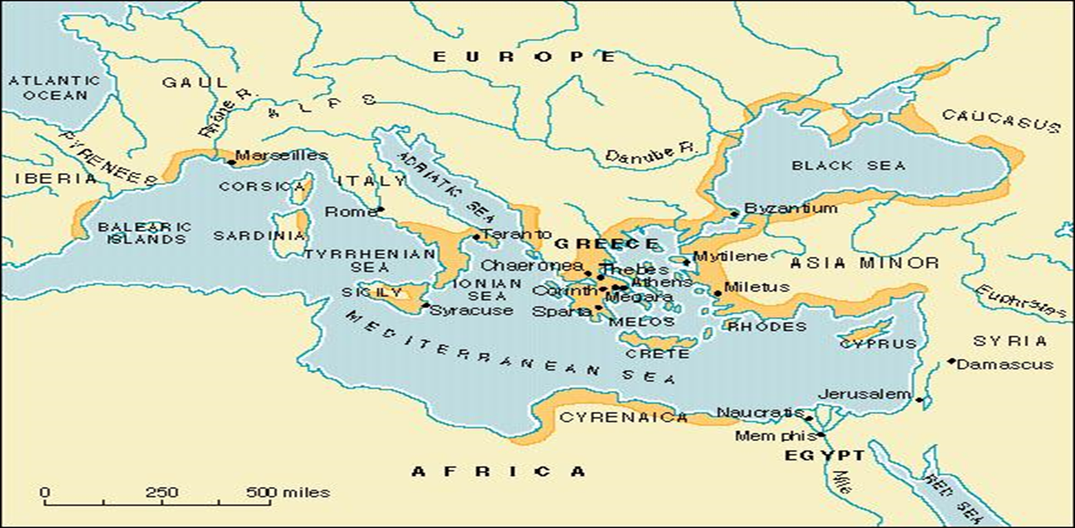
1. «Визитная карточка»
Вспомнить всё что вы знаете о Греции и заполнить пропуски в тексте.

Slide 6
Карточка № 1.
Эта страна расположена на _________________________ полуострове. Греция по рельефу - это ____________________ страна, т.к. хребты пересекают её вдоль и поперёк. Самая высокая гора в Греции - ________________, по преданию на ней живут . В Греции нет ________________, пригодного для строительства, хвойный строевой __________________ можно найти только на севере. Климат в Греции очень , так как летом температура в тени достигает отметки + 40 градусов по Цельсию. Почвы ______ , полноводных нет, поэтому земледелие здесь не является основным занятием населения. Путешествовать вы можете по ___________________или _____________________морю.

Slide 7
Карточка № 2.
Греция – это страна ___________________ и быстрых горных ___________ с холодной прозрачной водой, которой путник может утолить жажду в знойный летний день. Зима в Греции короткая, но _____________________. Хотя в стране мало __________________ и ___________________, её природу нельзя назвать бедной. Между гор находятся зелёные _____________________________ , на которых пасутся овцы и козы. Путешествуя по стране вы можете увидеть огромные _________________________________, ягоды которых переливаются на солнце. Из ________________ эллины делают масло , которым атлеты смазывали свои тела при борьбе. У местных жителей вы можете приобрести __________________________ – сосуды для вина и масла и ________________ –бочки для хранения зерна.

Slide 8
2. «Переводчик»
Правильно соотнести термин и его значение.

Slide 9
Демос | Простой народ
Ареопаг | Совет знати
Архонты | Правители
Долговой камень | Камень, установленный на земле должника
Демократия | Власть народа
Илоты | Рабы
Лаконичная речь | Краткая
Пираты | Морские разбойники
Полис | Город – государство
Атлет | Участник состязаний
Ипподром | Место для проведения конных соревнований
Стратег | Военачальник
Амфора | Сосуд для вина с маслом или вином
Педагог | Сопровождающий ребёнка
Триера | Мелкосидящий военный корабль с тремя рядами вёсел
Оратор | Человек, умеющий произносить речь

Slide 10
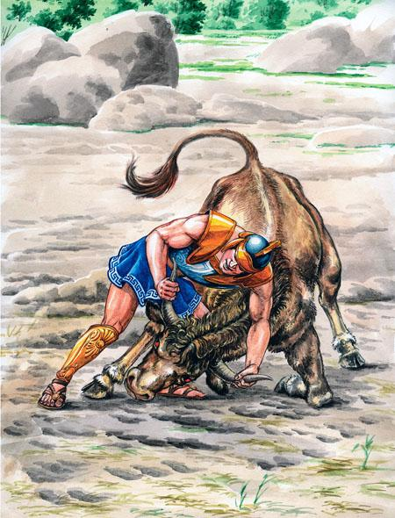
3. Легенды и мифы Древней Греции
По предметам вспомнить миф, назвать героев и передать содержание.

Slide 11
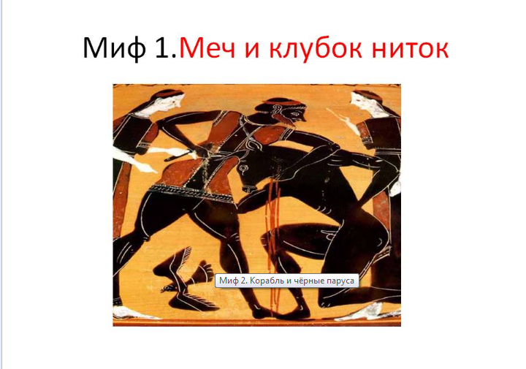

Slide 12
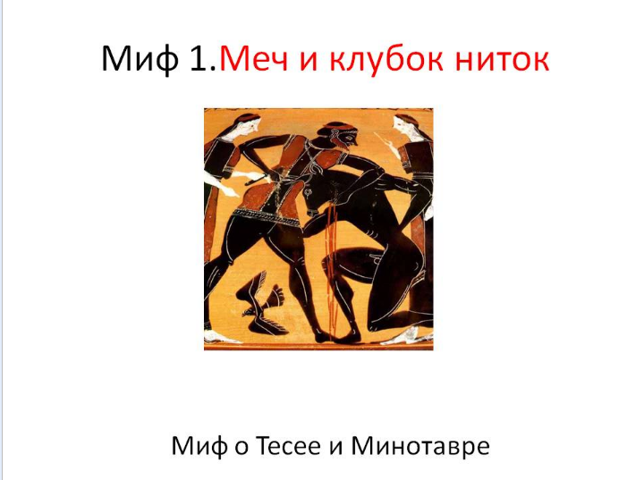

Slide 13
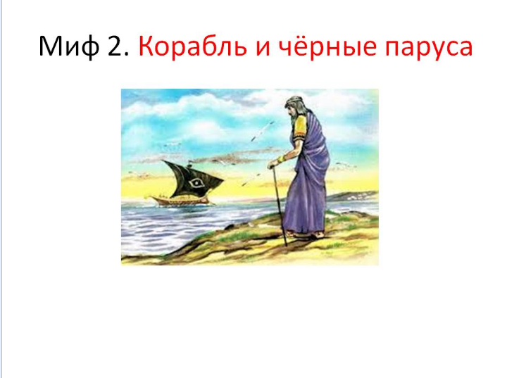

Slide 14
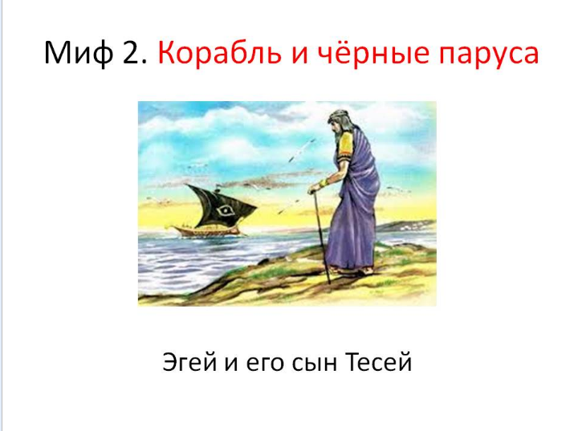

Slide 15
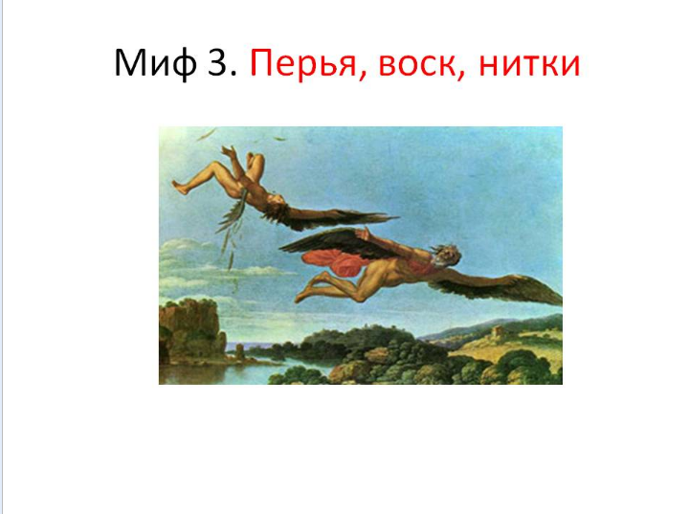

Slide 16
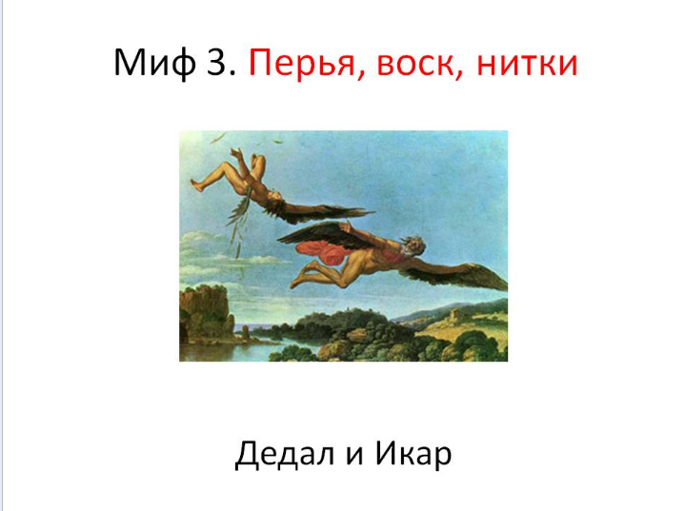

Slide 17
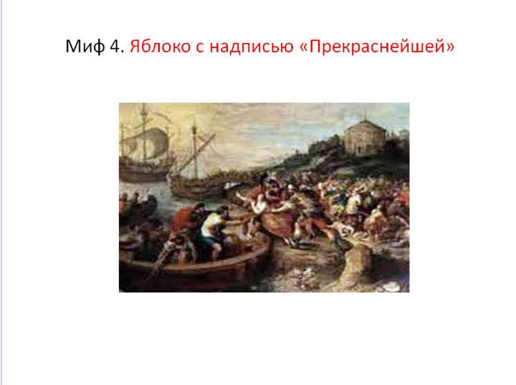

Slide 18
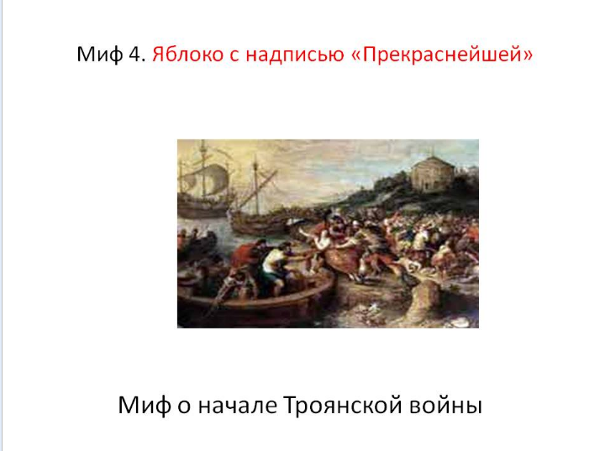

Slide 19
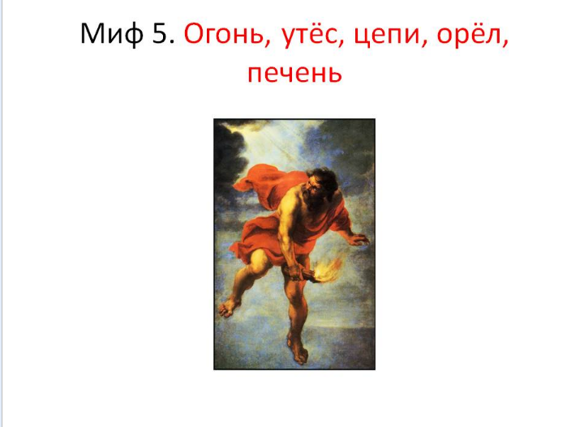

Slide 20
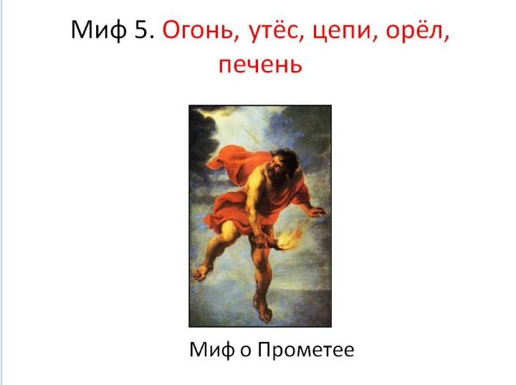

Slide 21
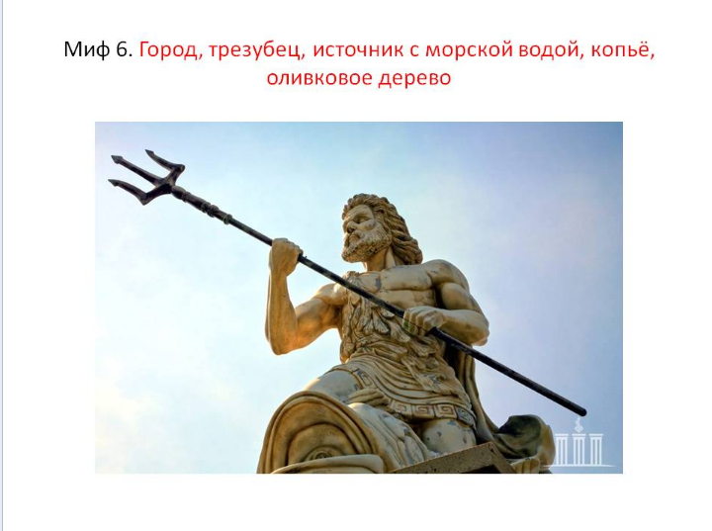

Slide 22


Slide 23
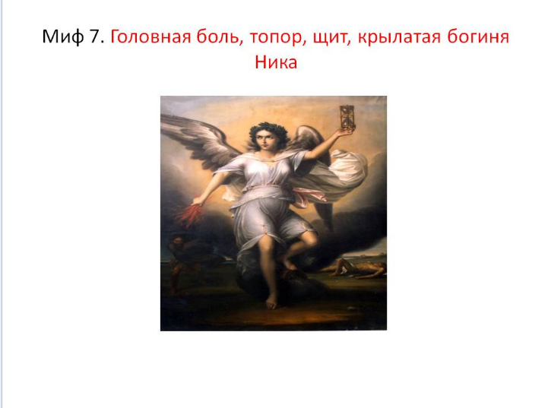

Slide 24
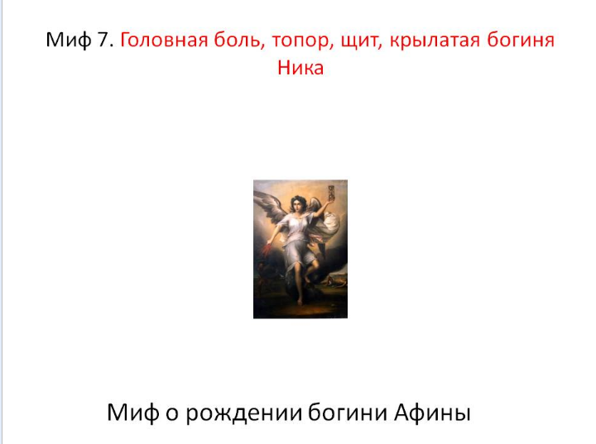

Slide 25
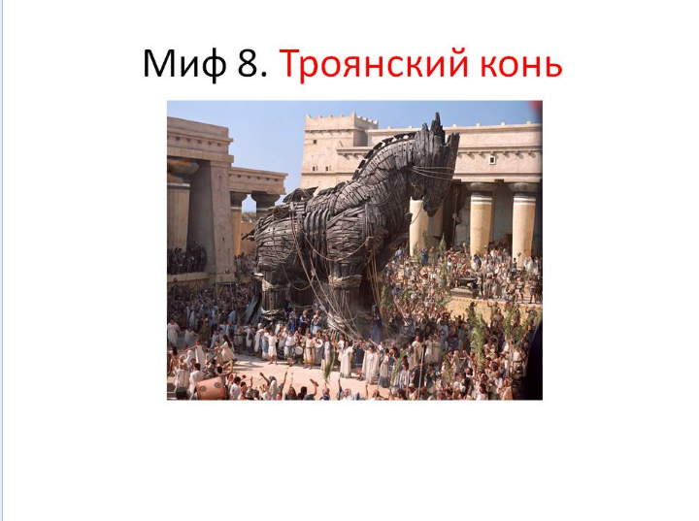

Slide 26
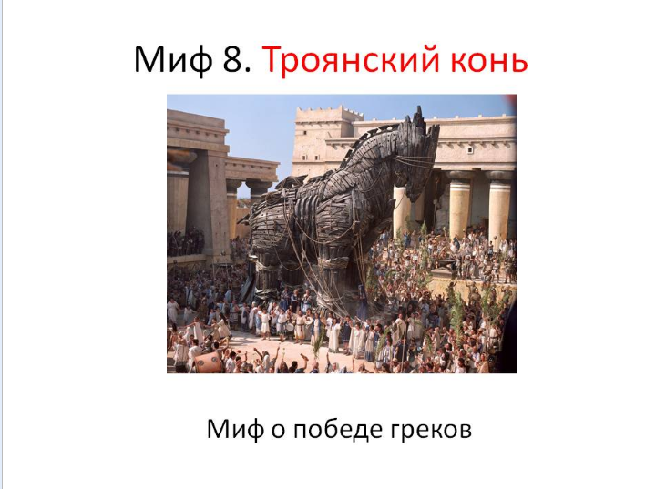

Slide 27
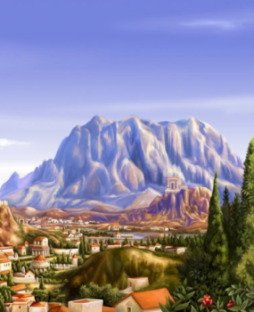
4. Священный Олимп
Определить кому из греческих Богов принадлежит данная вещь и покровителем чего он является.

Slide 28
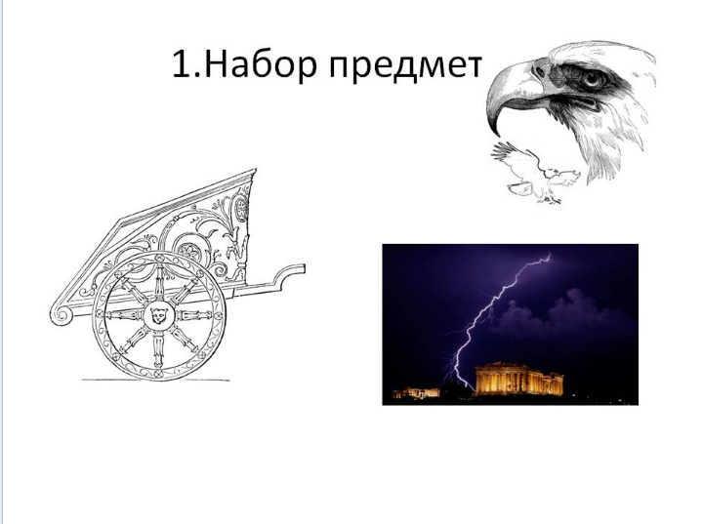

Slide 29
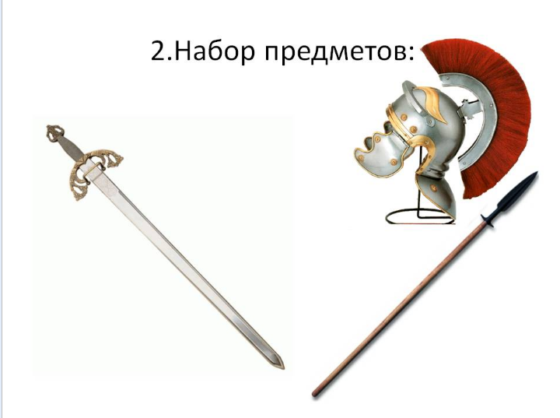

Slide 30
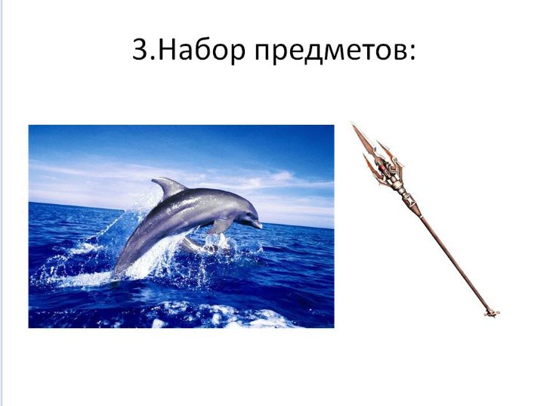

Slide 31
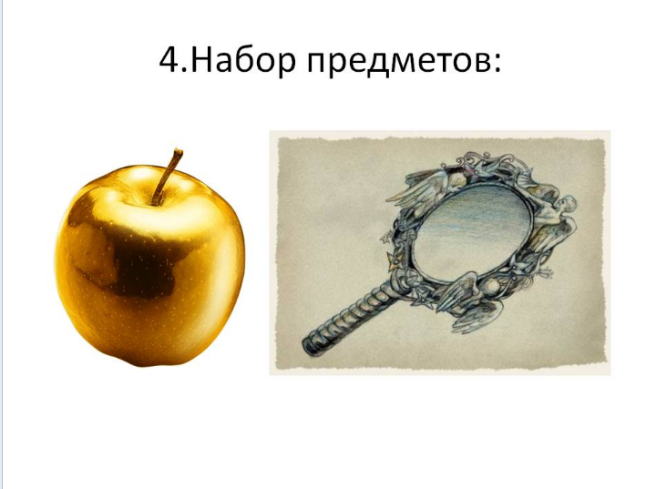

Slide 32
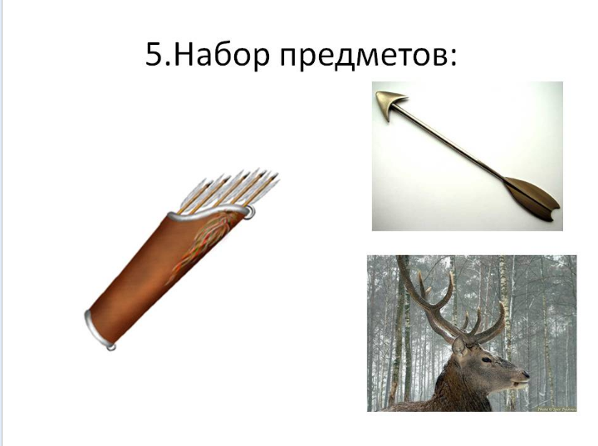

Slide 33
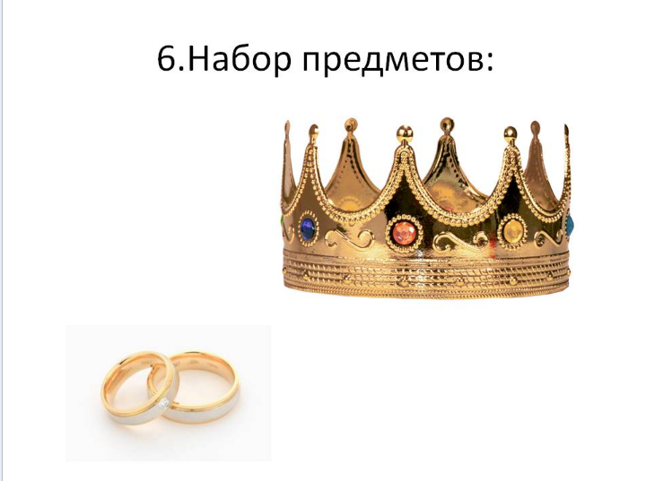

Slide 34
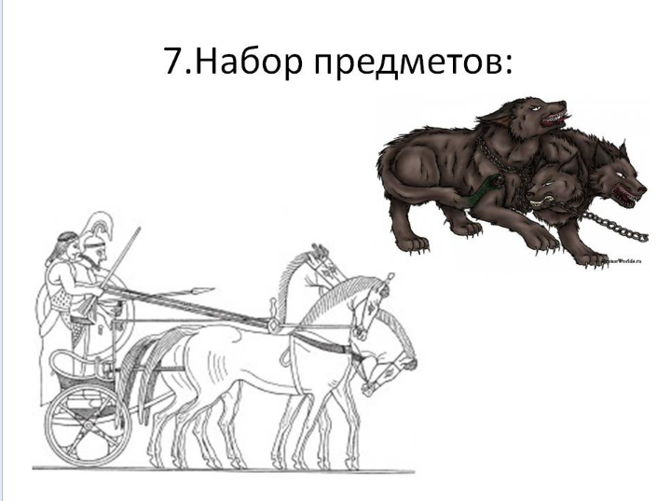

Slide 35
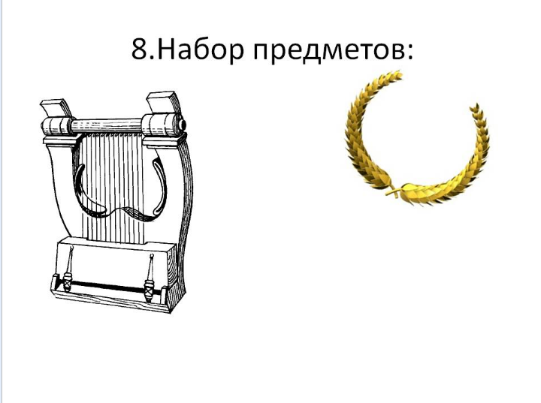

Slide 36
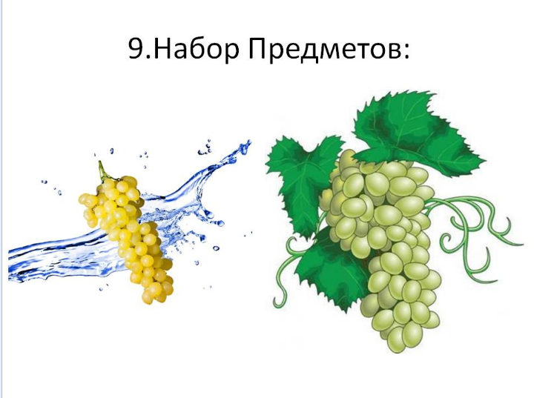

Slide 37
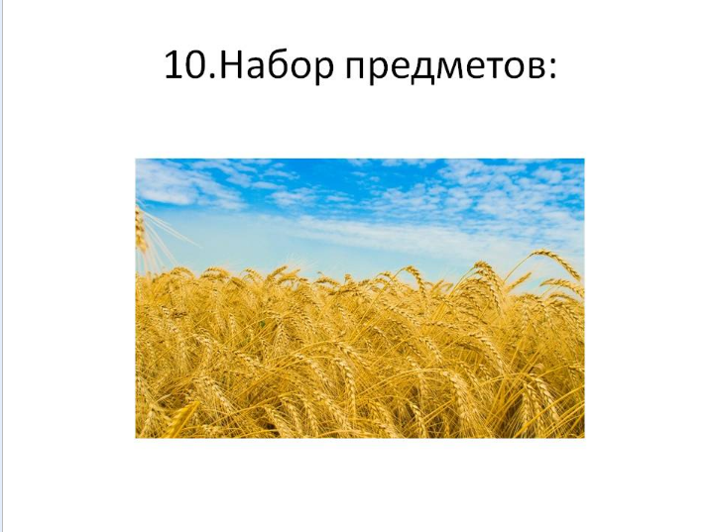

Slide 38
5. Лента времени
Что произошло в ….

Slide 39
776 г. н. э. –
первые Олимпийские игры
594 г. до н. э. –
реформы Солона
490 г. до н. э. -
Марафонская битва
338 г. до н.э. –
сражение близ города Хиронея

Slide 40
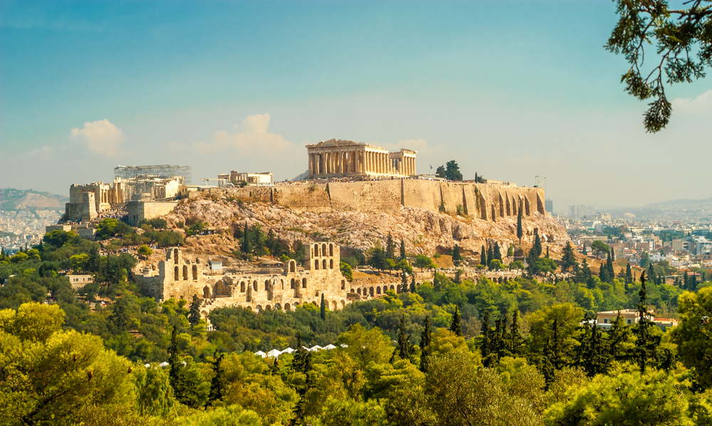
6. «Блиц - опрос»

Slide 41

Подведение итогов урока

Slide 42
Спасибо за урок!

